Slide 1

ברוכים הבאים!
מי רוצה להיות מליונר?
הלכות יום כיפור
עריכה: גני וילנקין, רז פרג'פור
50:50
15
$1 Million
14
$500,000
13
$250,000
12
$125,000
11
$64,000
10
$32,000
9
$16,000
8
$8,000
7
$4,000
6
$2,000
5
$1,000
4
$500
3
$300
2
$200
1
$100

Slide 2
15
$1 Million
14
$500,000
13
$250,000
12
$125,000
11
$64,000
10
$32,000
9
$16,000
8
$8,000
7
$4,000
6
$2,000
5
$1,000
4
$500
3
$300
2
$200
1
$100

Slide 3
15
$1 Million
14
$500,000
13
$250,000
12
$125,000
באיזה תאריך חל יום כיפור?
11
$64,000
10
$32,000
9
$16,000
8
$8,000
7
$4,000
6
$2,000
5
$1,000
4
$500
3
$300
2
$200
50:50
1
$100
ג. י' תשרי
א. משתנה משנה לשנה
ד. ט' תשרי
ב. י"א תשרי

Slide 4

15
$1 Million
14
$500,000
13
$250,000
12
$125,000
11
$64,000
10
$32,000
9
$16,000
8
$8,000
7
$4,000
6
$2,000
5
$1,000
4
$500
3
$300
2
$200
1
$100

Slide 5
15
$1 Million
14
$500,000
13
$250,000
12
$125,000
11
$64,000
איך מכונה יום כיפור?
10
$32,000
9
$16,000
8
$8,000
7
$4,000
6
$2,000
5
$1,000
4
$500
3
$300
2
$200
50:50
1
$100
ג. יום הסליחה
א. היום הקדוש
ד. יום החתימה
ב. יום הדין

Slide 6
15
$1 Million
14
$500,000
13
$250,000
12
$125,000
11
$64,000
10
$32,000
9
$16,000
8
$8,000
7
$4,000
6
$2,000
5
$1,000
4
$500
3
$300
2
$200
1
$100

Slide 7
15
$1 Million
14
$500,000
13
$250,000
12
$125,000
11
$64,000
10
$32,000
למי מביאים את הכפרות?
9
$16,000
8
$8,000
7
$4,000
6
$2,000
5
$1,000
4
$500
3
$300
2
$200
50:50
1
$100
ג. לעניים ונזקקים
א. לאיש שעשה את הכפרות
ד. מוכרים בחנות
ג. מי שרוצה- מקבל

Slide 8
15
$1 Million
14
$500,000
13
$250,000
12
$125,000
11
$64,000
10
$32,000
9
$16,000
8
$8,000
7
$4,000
6
$2,000
5
$1,000
4
$500
3
$300
2
$200
1
$100

Slide 9
15
$1 Million
14
$500,000
13
$250,000
12
$125,000
11
$64,000
10
$32,000
על איזה עבירות יום כיפור לא מכפר?
9
$16,000
8
$8,000
7
$4,000
6
$2,000
5
$1,000
4
$500
3
$300
2
$200
50:50
1
$100
ג. בין אדם לעצמו
א. בין אדם לחברו
ד. בין אדם למשפחתו
ב. בין אדם למקום

Slide 10
15
$1 Million
14
$500,000
13
$250,000
12
$125,000
11
$64,000
10
$32,000
9
$16,000
8
$8,000
7
$4,000
6
$2,000
5
$1,000
4
$500
3
$300
2
$200
1
$100

Slide 11
15
$1 Million
14
$500,000
13
$250,000
12
$125,000
"כל האוכל והשותה בתשיעי מעלה עליו
הכתוב כאילו התענה תשיעי ועשירי".
מה הכוונה תשיעי ועשירי?
11
$64,000
10
$32,000
9
$16,000
8
$8,000
7
$4,000
6
$2,000
5
$1,000
4
$500
3
$300
2
$200
50:50
1
$100
ג. תשיעי- ט' אב
עשירי- י' תשר
א. תשיעי- ט' תשרי
עשירי- י' אב
ד. תשיעי- ט' אב
עשירי- י' אב
ב. תשיעי- ט' תשרי
עשירי- י' תשרי

Slide 12
כל הכבוד !
הגעתם
$1,000ל

Slide 13
15
$1 Million
14
$500,000
13
$250,000
12
$125,000
11
$64,000
10
$32,000
9
$16,000
8
$8,000
7
$4,000
6
$2,000
5
$1,000
4
$500
3
$300
2
$200
1
$100

Slide 14
15
$1 Million
14
$500,000
13
$250,000
12
$125,000
11
$64,000
איך קוראים לסעודה שאוכלים לפני יום כיפור?
10
$32,000
9
$16,000
8
$8,000
7
$4,000
6
$2,000
5
$1,000
4
$500
3
$300
2
$200
50:50
1
$100
ג. סעודת תפילה
א. סעודת מצווה
ד. סעודה מפסקת
ב. סעודת מחילה

Slide 15
15
$1 Million
14
$500,000
13
$250,000
12
$125,000
11
$64,000
10
$32,000
9
$16,000
8
$8,000
7
$4,000
6
$2,000
5
$1,000
4
$500
3
$300
2
$200
1
$100

Slide 16
15
$1 Million
14
$500,000
13
$250,000
12
$125,000
11
$64,000
10
$32,000
מה מברכים בהדלקת נר של יום הכיפורים?
9
$16,000
8
$8,000
7
$4,000
6
$2,000
5
$1,000
4
$500
3
$300
2
$200
50:50
1
$100
ג. "להדליק נר של יום הכיפורים" ו"שהחיינו"
א. "יום הזכרון"
ד. להדליק נר של יום טוב"
ב. "שהחיינו"

Slide 17
15
$1 Million
14
$500,000
13
$250,000
12
$125,000
11
$64,000
10
$32,000
9
$16,000
8
$8,000
7
$4,000
6
$2,000
5
$1,000
4
$500
3
$300
2
$200
1
$100

Slide 18
15
$1 Million
14
$500,000
13
$250,000
12
$125,000
11
$64,000
איזה מנהג יש לעשות לאחר הדלקת
נרות לפני שהולכים לבית הכנסת?
10
$32,000
9
$16,000
8
$8,000
7
$4,000
6
$2,000
5
$1,000
4
$500
3
$300
2
$200
50:50
1
$100
ג. ברכת הבנים
א. אמירת תהילים
ד. תפילת כל נדרי
ב. בקשת סליחה

Slide 19
15
$1 Million
14
$500,000
13
$250,000
12
$125,000
11
$64,000
10
$32,000
9
$16,000
8
$8,000
7
$4,000
6
$2,000
5
$1,000
4
$500
3
$300
2
$200
1
$100

Slide 20
15
$1 Million
14
$500,000
13
$250,000
12
$125,000
11
$64,000
10
$32,000
מה מותר לעשות ביום כיפור?
9
$16,000
8
$8,000
7
$4,000
6
$2,000
5
$1,000
4
$500
3
$300
2
$200
50:50
1
$100
ג. להתקלח
א. ליטול ידיים עד קשרי האצבעות
ד. לנעול נעלי עור
ב. למרוח קרם

Slide 21
15
$1 Million
14
$500,000
13
$250,000
12
$125,000
11
$64,000
10
$32,000
9
$16,000
8
$8,000
7
$4,000
6
$2,000
5
$1,000
4
$500
3
$300
2
$200
1
$100

Slide 22
15
$1 Million
14
$500,000
13
$250,000
12
$125,000
11
$64,000
10
$32,000
כמה תפילות יש ביום הכיפורים?
9
$16,000
8
$8,000
7
$4,000
6
$2,000
5
$1,000
4
$500
3
$300
2
$200
50:50
1
$100
ג. משתנה משנה לשנה
א. שש תפילות
ד. ארבע תפילות
ב. חמש תפילות

Slide 23
ברכותינו !
הגעת
ל 32,000$

Slide 24
15
$1 Million
14
$500,000
13
$250,000
12
$125,000
11
$64,000
10
$32,000
9
$16,000
8
$8,000
7
$4,000
6
$2,000
5
$1,000
4
$500
3
$300
2
$200
1
$100

Slide 25
15
$1 Million
14
$500,000
13
$250,000
12
$125,000
11
$64,000
10
$32,000
מתי תוקעים בשופר ביום כיפור?
9
$16,000
8
$8,000
7
$4,000
6
$2,000
5
$1,000
4
$500
3
$300
2
$200
50:50
1
$100
ג. אחרי תפילת נעילה- במוצאי יום כיפור
א. אחרי תפילת כל נדרי
ד. לא תוקעים בשופר ביום כיפור
ב. בתפילת שחרית

Slide 26
15
$1 Million
14
$500,000
13
$250,000
12
$125,000
11
$64,000
10
$32,000
9
$16,000
8
$8,000
7
$4,000
6
$2,000
5
$1,000
4
$500
3
$300
2
$200
1
$100

Slide 27
15
$1 Million
14
$500,000
13
$250,000
12
$125,000
11
$64,000
10
$32,000
מה הטעם לכך שתוקעים בשופר
במוצאי יום הכיפורים?
9
$16,000
8
$8,000
7
$4,000
6
$2,000
5
$1,000
4
$500
3
$300
2
$200
50:50
1
$100
ג. כדי לתת לנו הרגשה טובה
א. סימן שנמחלו העוונות
ד. לעורר אותנו בתשובה
ב. סימן שהצום נגמר

Slide 28
15
$1 Million
14
$500,000
13
$250,000
12
$125,000
11
$64,000
10
$32,000
9
$16,000
8
$8,000
7
$4,000
6
$2,000
5
$1,000
4
$500
3
$300
2
$200
1
$100

Slide 29
15
$1 Million
14
$500,000
13
$250,000
12
$125,000
11
$64,000
10
$32,000
איך צריכים להתנהג במוצאי יום כיפור?
9
$16,000
8
$8,000
7
$4,000
6
$2,000
5
$1,000
4
$500
3
$300
2
$200
50:50
1
$100
ג. לא צריך לעשות משהו מיוחד
א. להיות עצובים בגלל החתימה
ד. להמשיך בתפילות ותחנונים
ב. להרבות בסעודה ובשמחה

Slide 30
15
$1 Million
14
$500,000
13
$250,000
12
$125,000
11
$64,000
10
$32,000
9
$16,000
8
$8,000
7
$4,000
6
$2,000
5
$1,000
4
$500
3
$300
2
$200
1
$100

Slide 31
15
$1 Million
14
$500,000
13
$250,000
12
$125,000
11
$64,000
10
$32,000
מדוע הכהן הגדול לא נכנס
לקודש הקודשים בבגדי זהב?
9
$16,000
8
$8,000
7
$4,000
6
$2,000
5
$1,000
4
$500
3
$300
2
$200
50:50
1
$100
ג. כי זהב לא יפה
א. ככה הכהן הגדול החליט
ד. כי הזהב מזכיר את חטא העגל
ב. זהב זה צבע נוצץ

Slide 32
15
$1 Million
14
$500,000
13
$250,000
12
$125,000
11
$64,000
10
$32,000
9
$16,000
8
$8,000
7
$4,000
6
$2,000
5
$1,000
4
$500
3
$300
2
$200
1
$100

Slide 33
15
$1 Million
14
$500,000
13
$250,000
12
$125,000
כיצד מקיימים את הביטוי
"מצווה גוררת מצווה"
במוצאי יום הכיפורים?
11
$64,000
10
$32,000
9
$16,000
8
$8,000
7
$4,000
6
$2,000
5
$1,000
4
$500
3
$300
2
$200
50:50
1
$100
ב. מבקשים מחילה
א. תוקעים בשופר
ד. עורכים סעודה מכובדת
ג. מתחילים בבניית הסוכה

Slide 34
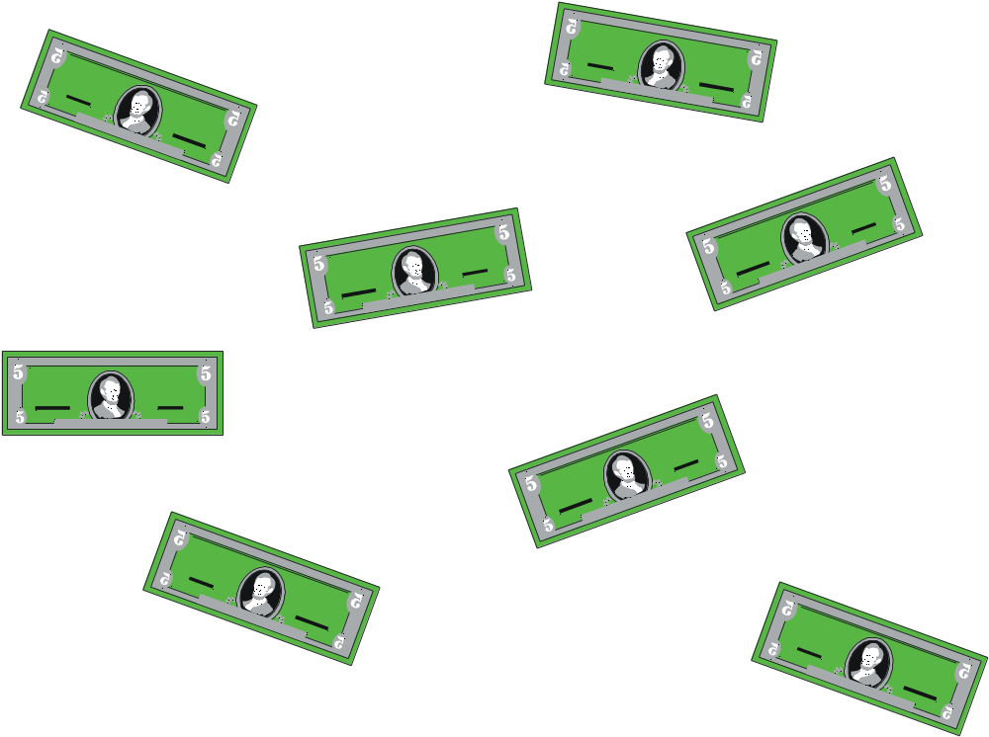

נהדר !
זכיתם
במיליון דולר !!!

Slide 35


אמנם טעית !
אבל...
מטעויות לומדים !!
חזור ולמד ושחק שוב
לתחילת המשחק

